Slide 1
Virtuális méréstechnika
Egyenes és görbe illesztése
Makan Gergely, Vadai Gergely
V 4.0 2014.10.02.

Slide 2
Egyenes illesztése

Slide 3
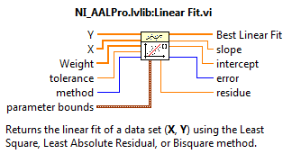
Egyenes illesztése
Mathematics / Fitting / Linear Fit
Megjegyzés: az X és Y bemenetek fel vannak cserélve az XY grafikonhoz képest!

Slide 4
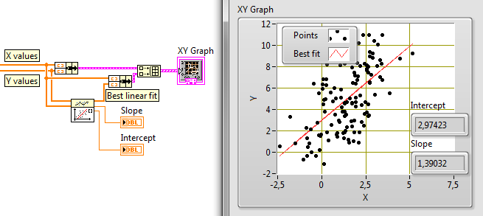
Példa egyenes illesztésre

Slide 5
Nonlinear Curve Fit.vi

Slide 6
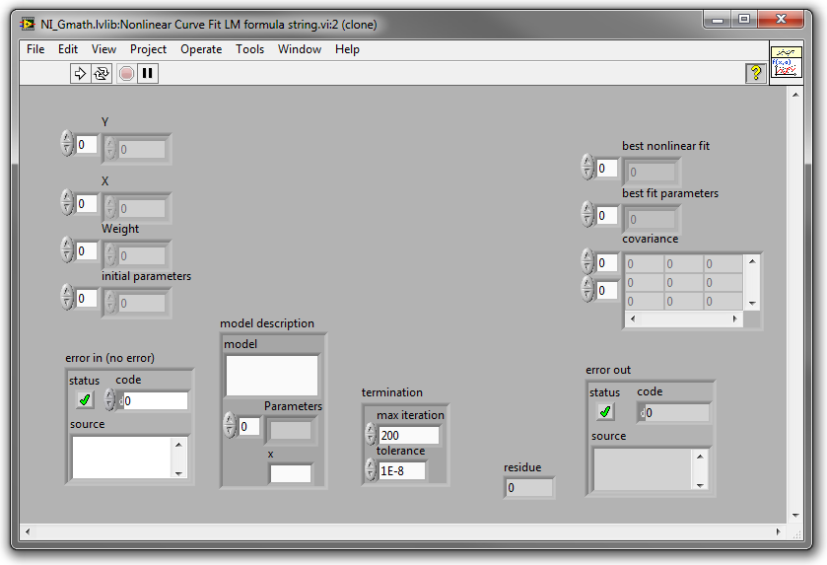
Nonlinear Curve Fit.vi - előlapja
Megjegyzés: ezt nem kell szerkeszteni!

Slide 7
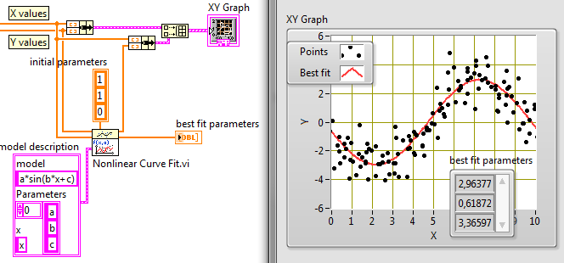
Nonlinear Curve Fit.vi - alkalmazása
Példa a vi alkalmazására:

Slide 8
Tizedespont-tizedesvessző
Help / Format Specifier Syntax
Hasonlóan a printf-hez
Egymás után kell felsorolni a formázó utasításokat
%.; -> tizedes pont használata (a következőkben)
%.3f -> a tizedesvessző/pont után három tizedesjegy

Slide 9
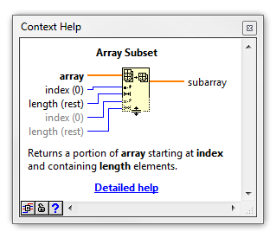
Array subset
Tömb egy részének kivágása

Slide 10
Feladatok megoldása

Slide 11
1. Fájl tartalmának beolvasása
Készítsen olyan programot, amely be tudja olvasni, majd megjeleníteni az adatfájlokat XY grafikonon.
Az adatfájl a honlapról letölthető, két oszlopot tartalmaz, az első az idő, a második pedig a kitérés.
A vizsgált folyamat egy trendvonalra szuperponált zajt tartalmaz.

Slide 12
2. Egyenes illesztése, detrending
Illesszen egyenest az adatsorra.
Az egyenest jelenítse meg a korábbi grafikonon. Megjegyzés: az illesztett egyenes legyen látható!
Jelenítse meg az illesztés paramétereit.
Vonja ki az illesztett egyenes értékeit az eredeti adatsor y értékeiből. Ez maga a jelhez hozzáadott zaj.
Jelenítse meg a zajt XY grafikonon!
Számolja ki a zaj szórását!

Slide 13
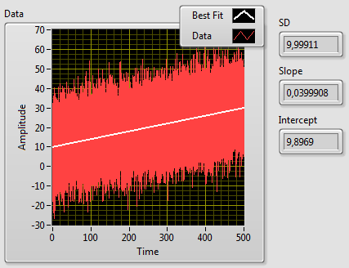
2. Minta eredmény

Slide 14
3. feladat
Olvassa be a mintafájlt, és jelenítse meg egy XY grafikonon! (a fájlban az oszlopokat elválasztó karakter nem a ‚\t’ hanem a szóköz, valamint a fájl tizedespontot használ) http://www.inf.u-szeged.hu/~mingesz/Education/LVO/doc/T284B.PRN
Vágja ki a domináns csúcsot az adatsorból, és jelenítse meg egy grafikonon!

Slide 15
4. feladat
Illesszen a kivágott részre egy Lorentzi görbét és jelenítse meg az eredményt egy grafikonon a korábban kivágott jellel!
Mik az illesztés paraméterei?
A görbe képlete: a^2/(((x-b)^2)+c^2)

